Slide 1
İNTERNET TARAYICILARINDA YENİ NESİL GRAFİK TEKNOLOJİLERİ
ABDURRAHMAN PALALI

Slide 2
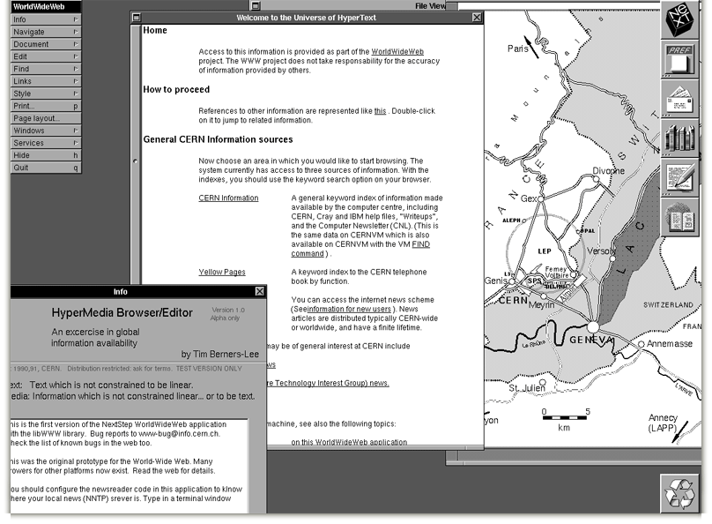
İlk tarayıcı WorldWideWeb (1991)

Slide 3
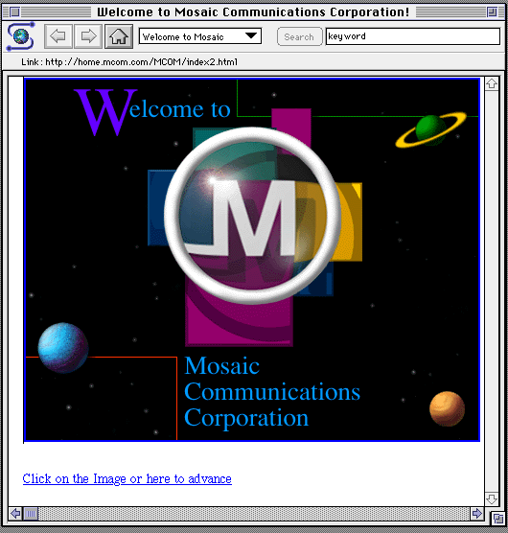
İlk popüler tarayıcı Mosaic (1993)
GIF, MPEG, Quicktime, Microsoft Video for Windows desteği

Slide 4
Statik grafikler
JPEG
PNG
TIFF
BMP
Hareketli grafikler
GIF
APNG
MNG
Filmler

Slide 5
Dinamik içerik
VRML, X3D
Dynamic html (DHTML)
Javascript, jscript
Java (applet)
Svg
O3D
WEBGL

Slide 6
VRML, X3D
Web sayfaları içinde üç boyutlu bir nesneyi düz metin olarak tanımlamaya yarayan dildir. Temelleri 1994’e kadar dayanan eski bir teknolojidir. Zamanın internet bağlantı hızının düşük olması ve yüksek işlem gücü gereksinimleri nedeniyle hak ettiği başarıyı yakalayamamıştır. Mevcut tarayıcılar içinde plugin kurulumu ile görüntülenebilir.

Slide 7
DHTML (Dynamic HTML)
HTML, CSS, javascript gibi teknolojilerin bir arada kullanıldığı sayfalardır. Sayfadaki resim ve bağlantı (link) alanlarına dinamizm kazandırmayı hedeflenmiştir. Ancak bu deneyimler her tarayıcıda aynı şekilde çalışmadığı için bazı menü uygulamaları haricinde yaygınlık kazanmamıştır.

Slide 8
Javascript
İsminde JAVA geçmesine rağmen, birebir ilgisi yoktur. Web uygulamaları içinde çalışmak üzere yazılmıştır. C dili temel alınarak Netscape firması tarafından 1995 yılında ilk defa sürülmüştür. İleride bahsedeceğimiz diğer teknojiler de javascript teknolojisinden faydalanmıştır. Jscript ve Vbscript ise Microsoft firmasının uyarlamalarıdır.

Slide 9
JAVA
JAVA SUN Firması tarafından 1995 yılında çıkartılmış , C++’a benzerlik gösteren bir programlama dilidir. Bu dilin temel amacı aynı kodu her türlü platformda kullanabilmek idi. Web tarayıcılarının içine gömülü olan versiyonlarına applet ismi verildi. Ancak kodun her yerde çalışabilmesi iddiasından dolayı sistemler için iyi bir optimizasyon sağlanamadı ve appletler yavaşlık problemi yaşadılar. Appletlerin bir diğer problemi de her uygulamanın farklı bir java sürümü yüklenmesini isteyebilmesiydi.

Slide 10
JAVA
Internet Explorer önceleri kendi JAVA desteğiyle beraber geliyordu. Ancak SUN firması, Internet Explorer’da gömülü java desteğinin eski olduğu ve Microsoft firması tarafından standardı değiştirildiği için Java Web Start isminde masaüstünde uygulamaları çalıştırmaya yarayan bir yazılım geliştirdi.

Slide 11
JAVA
Günümüzde Java uygulamaları genelde tarayıcıdan bağımsız olarak kullanılmaktadır. Popüler JAVA uygulamalarına örnek olarak NASA World Wind ve Limewire verilebilir

Slide 12
Flash
Önceleri Macromedia şimdilerde ise Adobe firmasına ait bu teknoloji özellikle iki boyutlu vektörel animasyonlarda kullanıldı.

Slide 13
Silverlight
Microsoft firması bu ürünü .NET altyapısı ile tarayıcılarda multimedia uygulamalarını çalıştırabilmek için tasarladı.

Slide 14
SVG
XML kodu ile vektörel çizimler yapma imkanı sunan bir teknolojidir. Internet Explorer hariç, diğer ana tarayıcılar tarafından desteklenmektedir.

Slide 15
<?xml version="1.0" standalone="no"?>
<!DOCTYPE svg PUBLIC "-//W3C//DTD SVG 1.1//EN"
"http://www.w3.org/Graphics/SVG/1.1/DTD/svg11.dtd">
<svg width="100%" height="100%" version="1.1" xmlns="http://www.w3.org/2000/svg">
<rect width="900" height="600" style="fill:red "/>
<rect x="0" y="0" width="20" height="600" style="fill:white"/>
<circle cx="320" cy="300" r="150" fill="white"/>
<circle cx="357.5" cy="300" r="120" fill="red"/>
<polygon points="437.5,300 489.3,283.2 483.3,228.7 521.3,272.8 573.1,255.9 536,300 573.1,344.1 521.3,327.2 483.3,371.3 489.3,316.8" style="fill:white"/>
</svg>

Slide 16
HTML5
HTML’nin yeni standardı özellikle video,ses ve canvas özellikleri ile göze çarpmaktadır. Dahili video ve ses desteği ile daha hızlı video gösterimi sunmaktadır. Canvas özelliği ise tarayıcı üzerinde çizim için bir alan oluşturma, ve bu alan üzerinde değişiklik yapma imkanı sağlamaktadır.

Slide 17
<html>
<head>
<script type="application/javascript“>
function draw() {
var canvas=document.getElementById("canvas");
var ctx = canvas.getContext("2d");
ctx.fillStyle = "rgb(200,0,0)“;
ctx.fillRect (10, 10, 55, 50);
ctx.fillStyle = "rgba(0, 0, 200, 0.5)“;
ctx.fillRect (30, 30, 55, 50);
} </script>
</head>
<body onload="draw()">
<canvas id="canvas" width="300" height="300"></canvas>
</body>
</html>

Slide 18
WEBGL & O3D
WEBGL OpenGL ES kütüphanesinin tarayıcılarda kullanılan versiyonudur. Özellikle üç boyutlu uygulamalar için tasarlanmıştır. Mozilla ve Opera grubunun ortak olarak oluşturdukları konsorsiyum tarafında standartları oluşturulmuştur. O3D ise Google tarafından oluşturulan, benzer bir üç boyut desteği sunan javascript kütüphanesidir.

